Slide 1
含权债和可转债

Slide 2
（一）选择权的价值
不同选择会导致完全不同的经济结果，投资活动的选择尤其如此，因此大胆假设，谨慎决策是含权债的必要步骤

Slide 3
权利类型
金融合约是权利和义务的交换，不同特点的权利必然会极大影响合约的价值
债券发行的合约条款中，最常见的权利：
  可赎回权：发行人可在约定时段、当债券价格超过约定价位时，从持有人手中买回该只债券
  可回售权：投资人可在约定时段、当债券价格低于约定价位时，将所持有债券卖回给发行人
  可转换权：投资人可约定时段、当债券价格低于约定价位时，将所持有债券按照约定转换系数，转换为上市公司股票份额

Slide 4
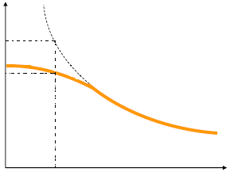
可赎回债券
CALLABLE：发行人可按照约定价格和时间窗口，将流通债券买回的权利
曲线形态有两种可能的路径（行权、不行权）
这意味着普通债券的久期和凸性的性质不再适用。
可赎回债券存在最高价
  Min{ 债券价格、行权价 }<=行权价
权利的价值=普通债价格-含权债价格
  随着债券价格从低到高的过程中，权利价值加速上升；
  权力属于发行人，为了补偿投资人（1）行权价会设置的比较高；（2）发行价较低
普通债
行权价
权利的价值
可赎回债

Slide 5
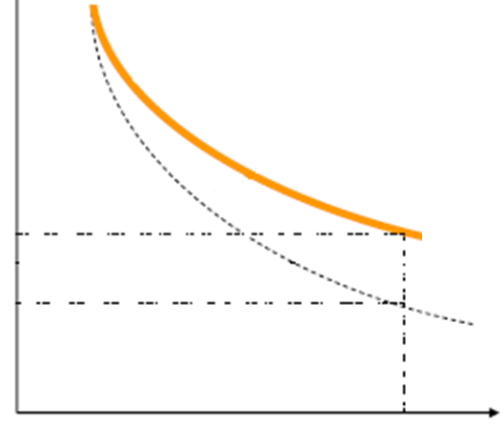
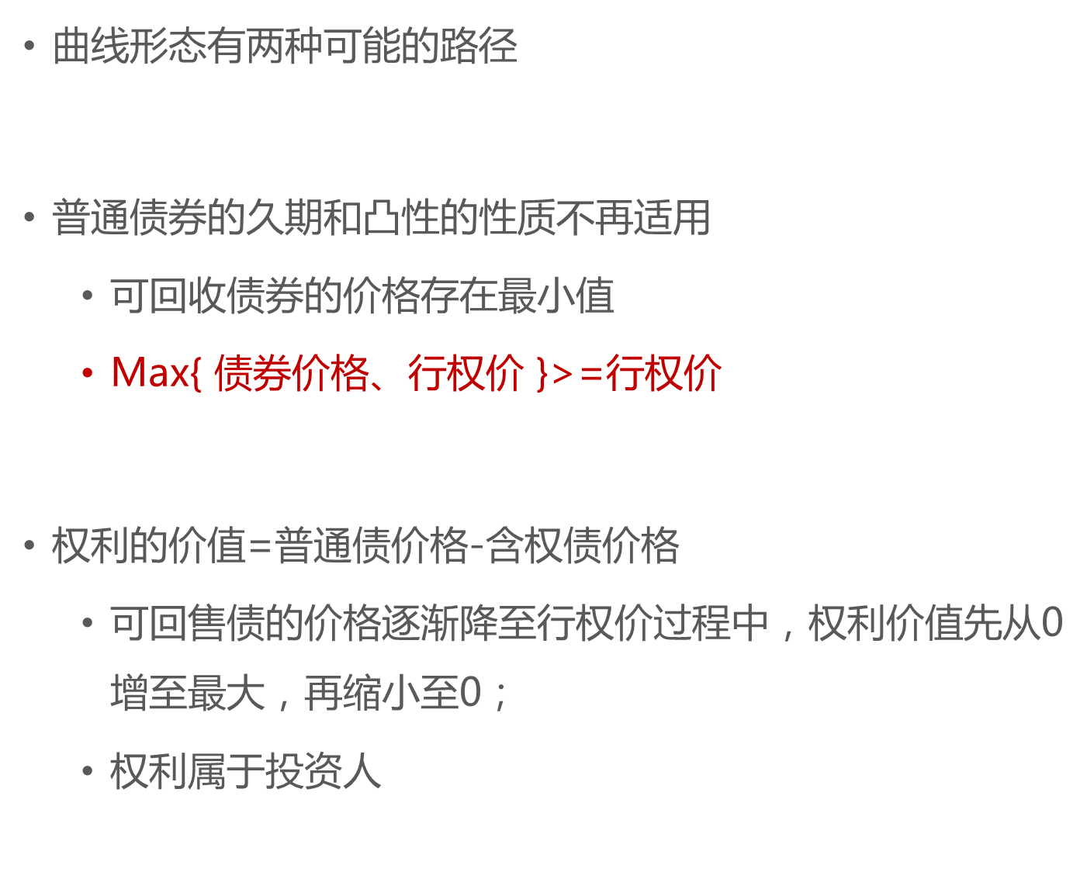
可回售债券
PUTABLE：投资人可按约定价格将债券卖回给发行人的权利
曲线形态有两种可能的路径
普通债券的久期和凸性的性质不再适用
  可回收债券的价格存在最小值
  $\text{Max}\text{\{ }\text{债券价格、行权价 }\text{\}>=}\text{行权价}$
权利的价值=普通债价格-含权债价格
  可回售债的价格逐渐降至行权价过程中，权利价值先从0增至最大，再缩小至0；
  权利属于投资人
可回售债
普通债
权利的价值
行权价

Slide 6
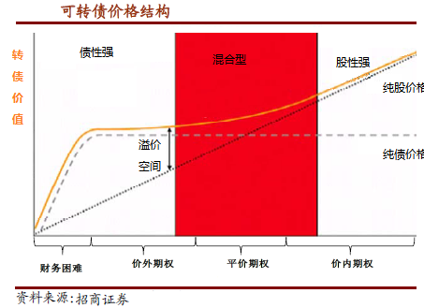
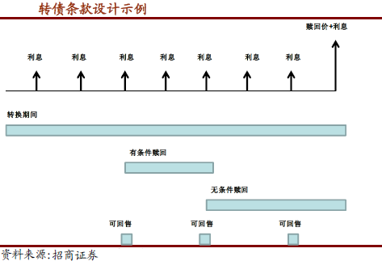
可转换债券
CONVERTIBLE：可转换债券合约中嵌入了在符合约定条件下，投资人可将持有债券转换为相应股份的权利。
行权前，投资人需判断行权所带来的收益和购买一个普通债券+相应股份的组合之间的收益差距。这个收益差距，就是可转债的权利价值。

Slide 7
例：通鼎转债
主要条款 | 说明
利率 | 票面利率为第一年0.8%，第二年1%，（略）
补偿利率 | 略
转股价格（元） | 17.50
转股比例 | 5.71
转股价调整原则 | 略
转股期间 | 发行6个月后

Slide 8
选择权的概念
Option，称为选择权
  是一种权利，权利人能够在约定的时点上，根据自主意愿决定是否按约定价格买入或按约定价格卖出，特定数量的金融资产
  由于权利都是在未来执行的，中文更多翻译为期权
  期权费，体现了这种权利的价值，需要在成交即支付，且不能收回
  权利人可以选择行使权利，也可以放弃权利
选择权分类
  按交易方向可以分为卖方和买方，buy / sell
  按对金融资产价格的涨跌看法分为看涨和看跌，long / short
  按行权日是否固定分为欧式期权和美式期权，European / American
  按交易标的的性质分为金融期权、商品期权、实物期权等，financial product / Commodity / Real

Slide 9
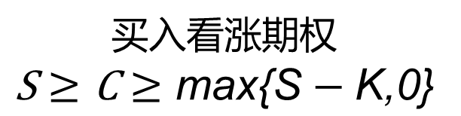
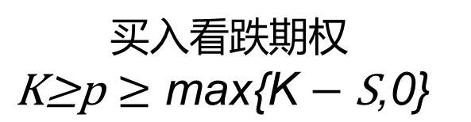
不同类型选择权的盈亏结构
价格
S
K
时间
-c
买入看涨期权
$$\text{S}≥\text{C}≥\text{max}\text{\{}\text{S}−\text{K}\text{,}\text{0\}}$$
买入看跌期权
$$\text{K}\text{≥}\text{p}≥\text{max}\text{\{}\text{K}−\text{S}\text{,0\} }$$
卖出看涨期权
卖出看跌期权

Slide 10

选择权的平价关系
看涨期权和看跌期权之间存在等价关系
  期初：$c_{0}+Ke^{−rT}=p_{0}+S_{0}$
  期末：$c_{T}+K=p_{T}+S_{T}$， $c_{T}=p_{T}=0$
1份看涨期权和一只零息债券
1份看跌期权和一只股票
股票
价格
看涨期权
债券
K
看跌期权

Slide 11
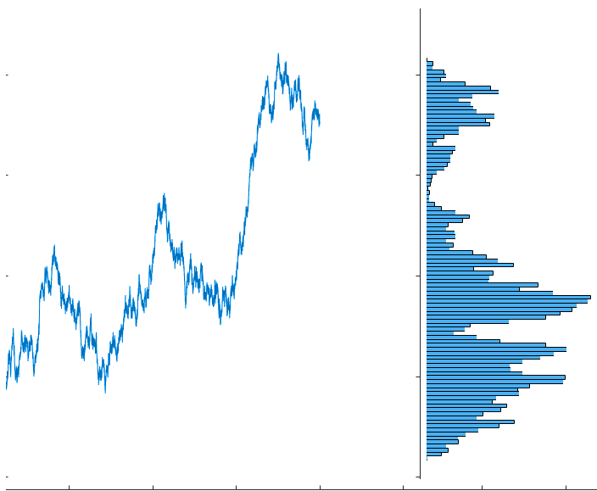
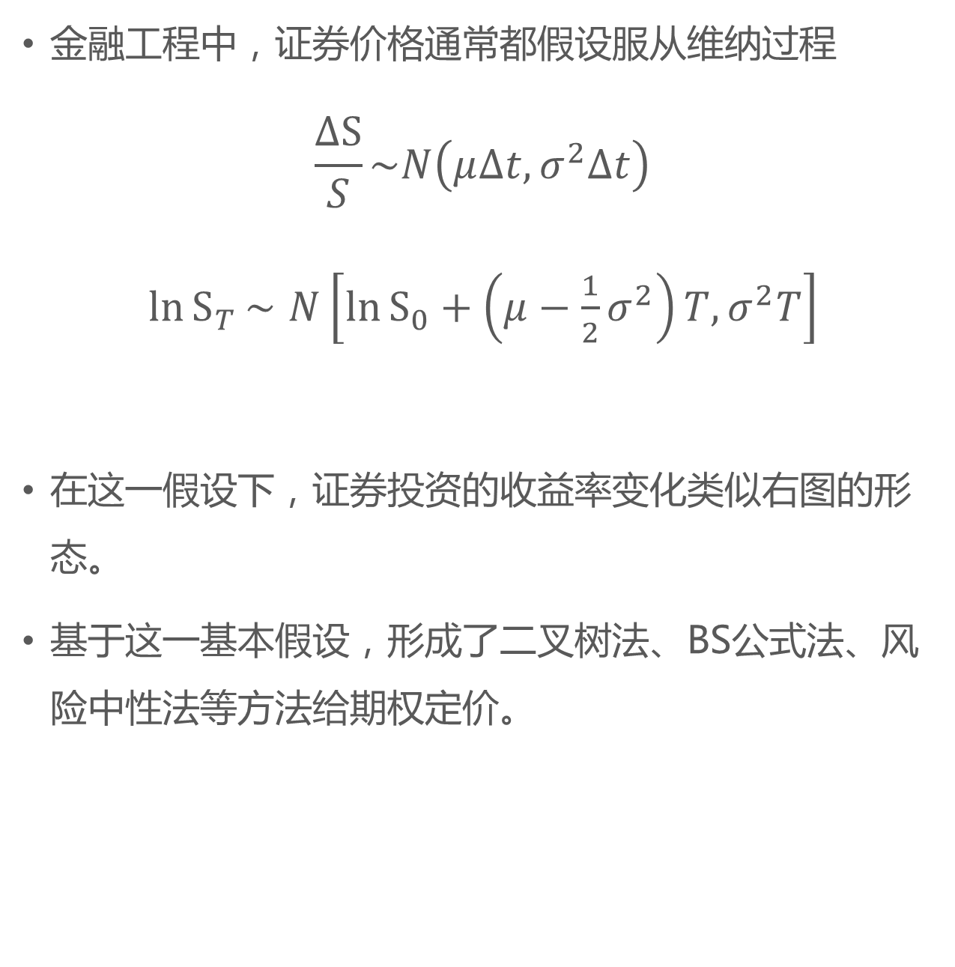
定价方法
金融工程中，证券价格通常都假设服从维纳过程
$$\frac{∆S}{S}\sim N\left(μ∆t,σ^{2}∆t\right)$$
$\ln{S_{T}}\sim$ $N\left[\ln{S_{0}}+\left(μ−\frac{1}{2}σ^{2}\right)T,σ^{2}T\right]$
在这一假设下，证券投资的收益率变化类似右图的形态。
基于这一基本假设，形成了二叉树法、BS公式法、风险中性法等方法给期权定价。

Slide 12
含权债
含权债，或嵌入期权债券，指在债券合约的条款中，明确赋予利益相关方在约定前提下，改变债券要素的权利。由于需考虑不同的选择所导致的结果差异，因此定价过程稍有复杂。
本文介绍最常用的二叉树法：最直观，可使用EXCEL工具实现，大规模数值求解非常简便。
可转债，可视为两种不同类型资产的组合，因此，先要预测不同资产的价值趋势，再比较不同选择结果之间的经济利益。

Slide 13
（二）二叉树方法
将未来利率简化为两种状态，分别测算未来各状态下的收益情况，再根据期望收益回溯计算现值

Slide 14
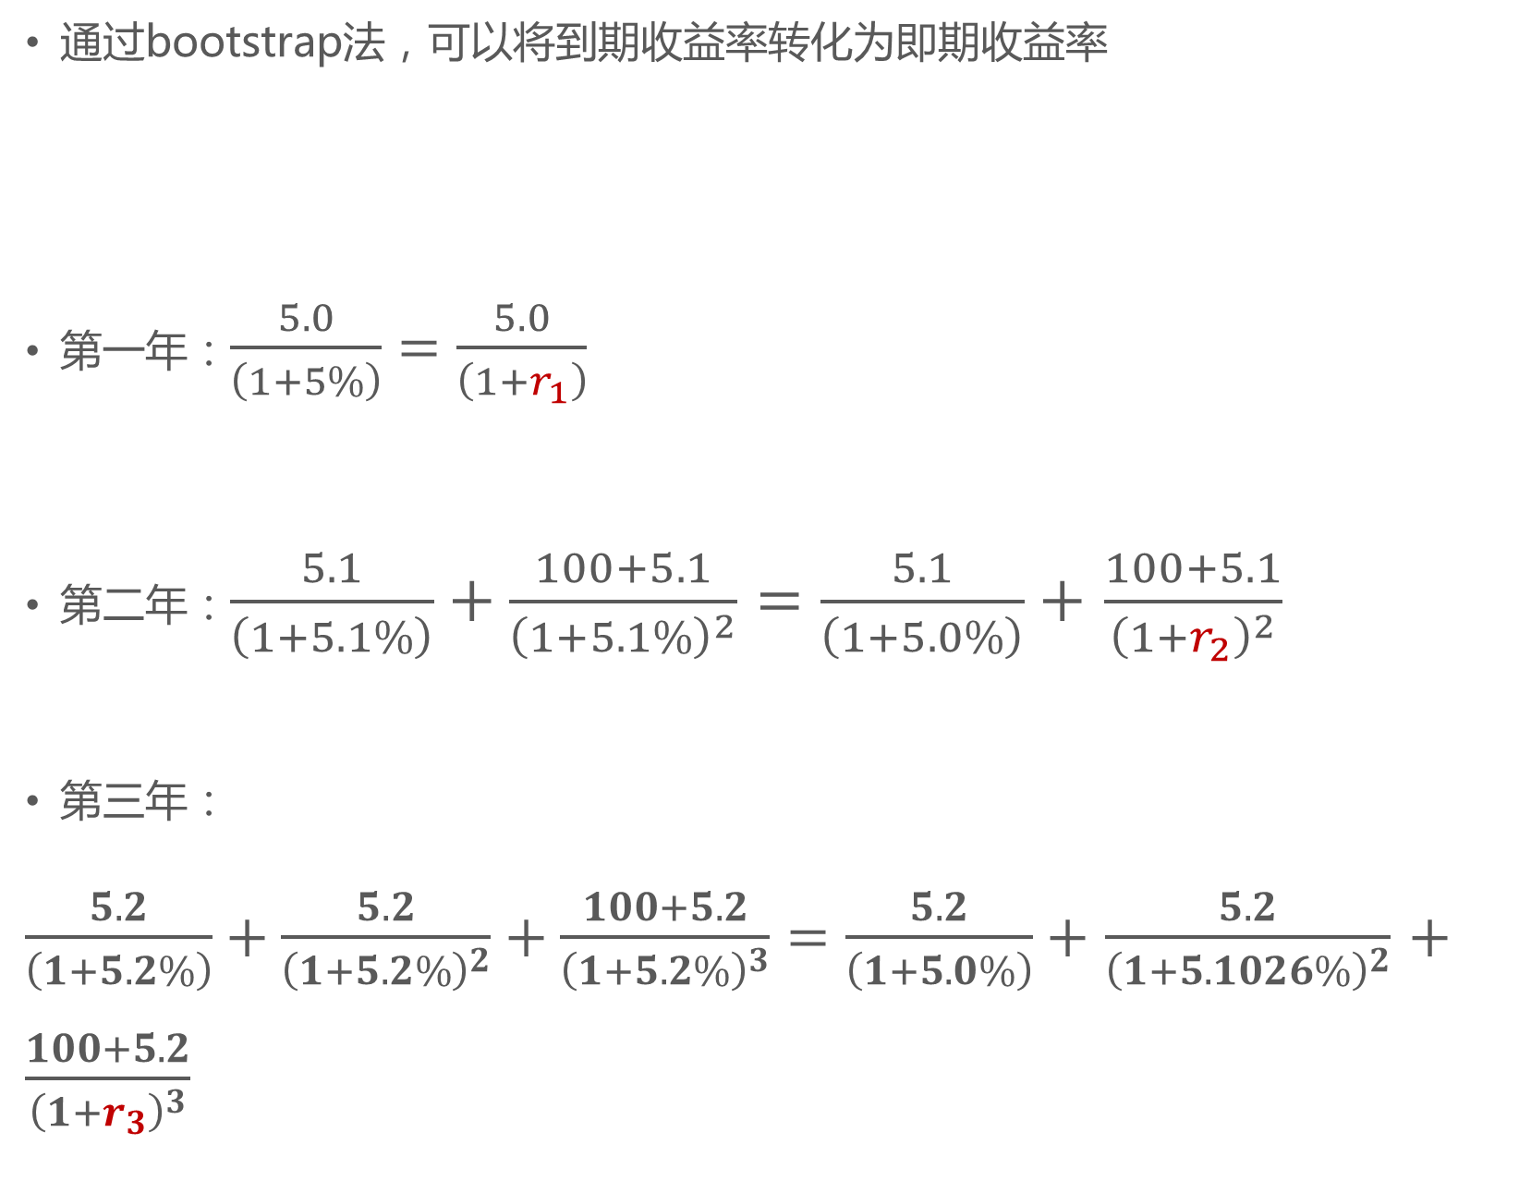
Bootstrap方法
待偿期 | 市场成交的 到期收益率 | 即期收益率
1Y | 5.0000% | 5.0000%
2Y | 5.1000% | 5.1026%
3Y | 5.200% | 5.2071%
通过bootstrap法，可以将到期收益率转化为即期收益率
第一年：$\frac{5.0}{\left(1+5\%\right)}=\frac{5.0}{\left(1+r_{1}\right)}$
第二年：$\frac{5.1}{\left(1+5.1\%\right)}+\frac{100+5.1}{{\left(1+5.1\%\right)}^{2}}=\frac{5.1}{\left(1+5.0\%\right)}+$ $\frac{100+5.1}{{\left(1+r_{2}\right)}^{2}}$
第三年：
$\frac{5.2}{\left(1+5.2\%\right)}+\frac{5.2}{{\left(1+5.2\%\right)}^{2}}+\frac{100+5.2}{{\left(1+5.2\%\right)}^{3}}=\frac{5.2}{\left(1+5.0\%\right)}+$ $\frac{5.2}{{\left(1+5.1026\%\right)}^{2}}$ $+$ $\frac{100+5.2}{{\left(1+r_{3}\right)}^{3}}$

Slide 15

Bootstrap方法
待偿期 | 市场成交的 到期收益率 | 即期收益率 | 远期收益率
1Y | 5.0000% | 5.0000% | 5.0000%
2Y | 5.1000% | 5.1026% | 5.2053%
3Y | 5.200% | 5.2071% | 5.4164%
根据远期收益率和即期收益率的关系，也可用bootstrap法得到各期的未来一年远期的即期收益率曲线
第一年： $\left(1+5\%\right)=\left(1+f_{0,1}\right)$
第二年：
${\left(1+5.1026\%\right)}^{2}=\left(1+5.0000\%\right)$ $\left(1+f_{1,1}\right)$
第三年：
${\left(1+5.2071\%\right)}^{3}=\left(1+5.0000\%\right)\left(1+5.2053\%\right)\left(1+f_{2,1}\right)$

Slide 16
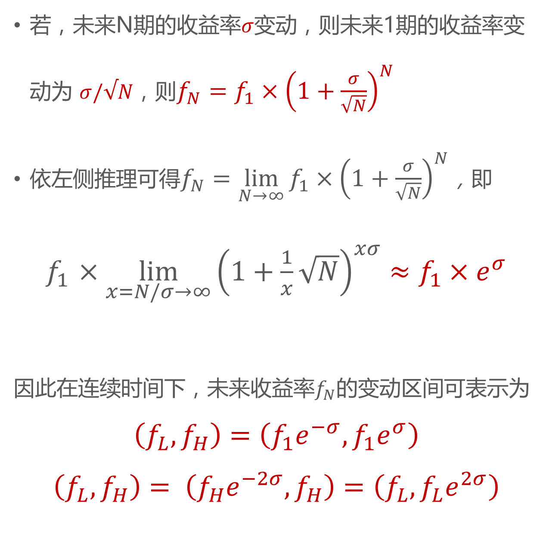
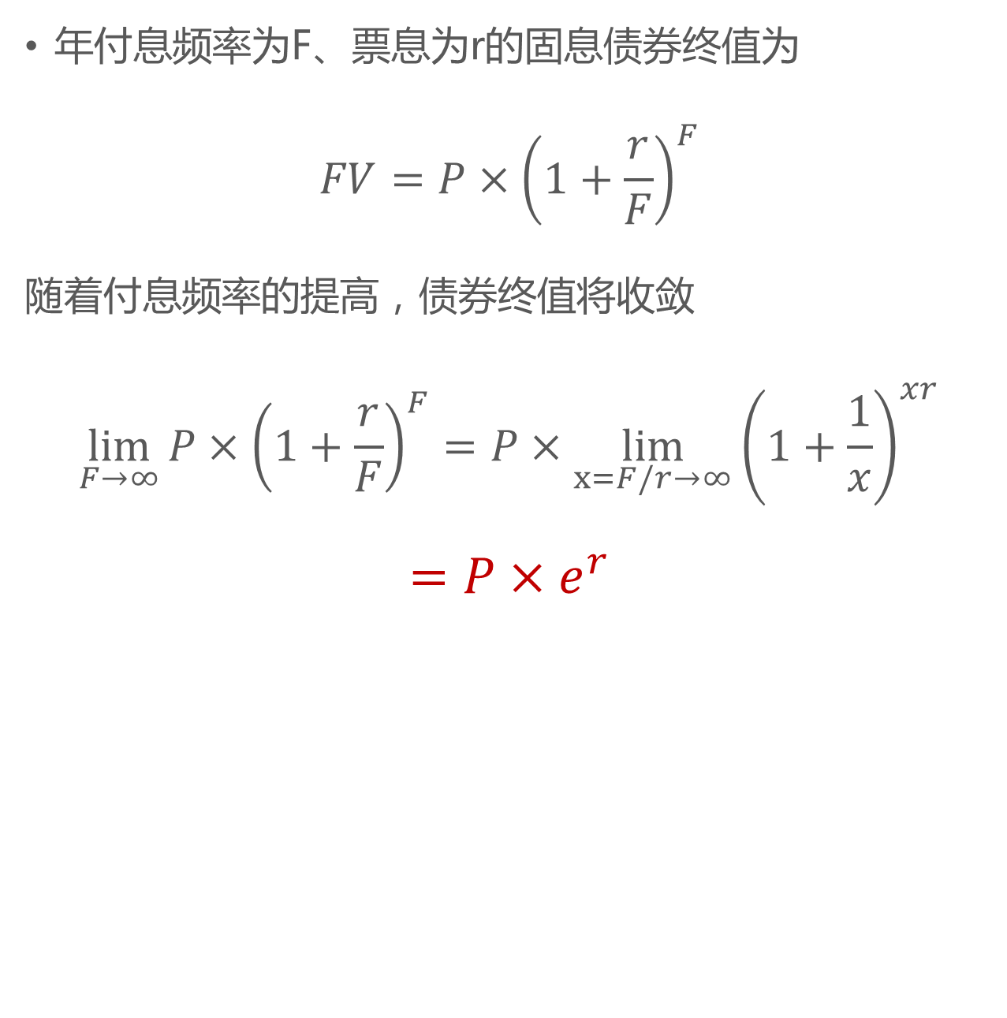
连续时间收益率
年付息频率为F、票息为r的固息债券终值为
$$FV=P×{\left(1+\frac{r}{F}\right)}^{F}$$
随着付息频率的提高，债券终值将收敛
$$\lim_{F→∞}{P×{\left(1+\frac{r}{F}\right)}^{F}}=P×\lim_{x=F/r→∞}{{\left(1+\frac{1}{x}\right)}^{xr}}$$
$$=P×e^{r}$$
若，未来N期的收益率$σ$变动，则未来1期的收益率变动为 $σ/√N$，则$f_{N}=f_{1}×{\left(1+\frac{σ}{\sqrt{N}}\right)}^{N}$
依左侧推理可得$f_{N}=\lim_{N→∞}{f_{1}×{\left(1+\frac{σ}{\sqrt{N}}\right)}^{N}}$，即
$f_{1}$ $×\lim_{x=N/σ→∞}{{\left(1+\frac{1}{x}\sqrt{N}\right)}^{xσ}}≈f_{1}×e^{σ}$
因此在连续时间下，未来收益率$f_{N}$的变动区间可表示为
$$\left(f_{L},f_{H}\right)=\left(f_{1}e^{−σ},f_{1}e^{σ}\right)$$
$$\left(f_{L},f_{H}\right)= \left(f_{H}e^{−2σ},f_{H}\right)=\left(f_{L},f_{L}e^{2σ}\right)$$

Slide 17



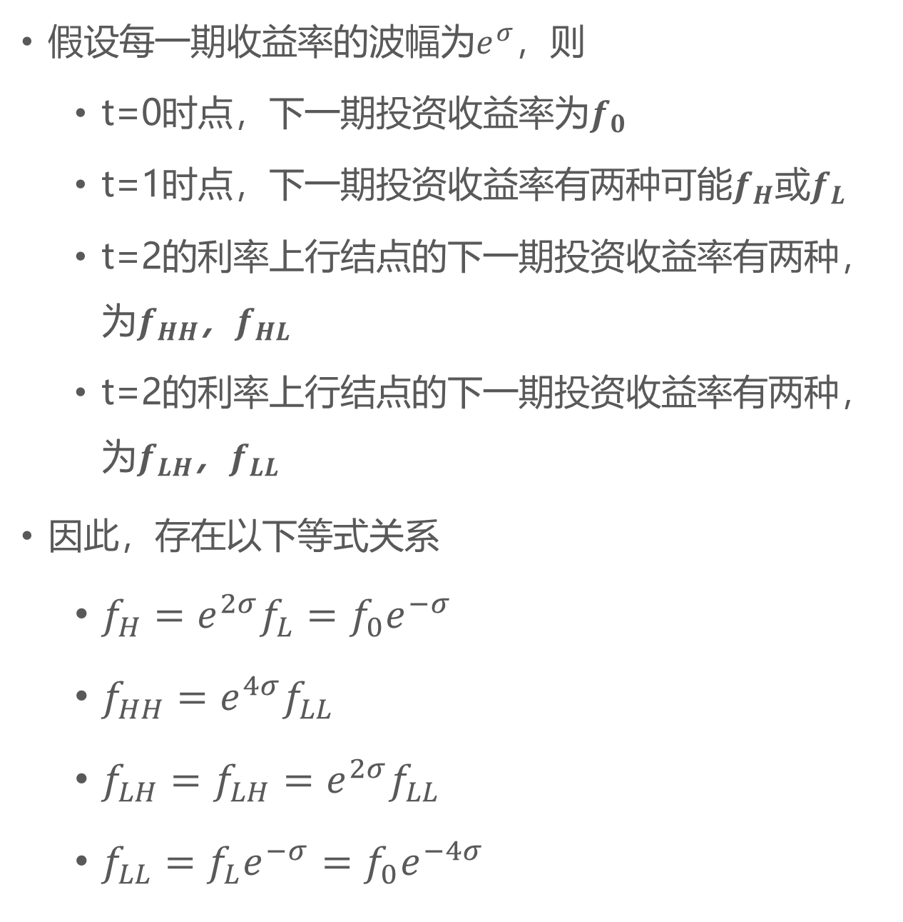






二叉树原理
假设每一期收益率的波幅为$e^{σ}$，则
  t=0时点，下一期投资收益率为$f_{0}$
  t=1时点，下一期投资收益率有两种可能$f_{H}$或$f_{L}$
  t=2的利率上行结点的下一期投资收益率有两种，为$f_{HH}$，$f_{HL}$
  t=2的利率上行结点的下一期投资收益率有两种，为$f_{LH}$，$f_{LL}$
因此，存在以下等式关系
  $f_{H}={e^{2σ}f}_{L}=f_{0}e^{−σ}$
  $f_{HH}=e^{4σ}f_{LL}$
  $f_{LH}=f_{LH}=e^{2σ}f_{LL}$
  $f_{LL}=f_{L}e^{−σ}=f_{0}e^{−4σ}$
$$f_{HH}=e^{4σ}f_{LL}$$
$$f_{H}=f_{L}e^{2σ}$$
$$f_{0}$$
$$f_{LH}=f_{HL}=e^{2σ}f_{LL}$$
$$f_{L}$$
$$f_{LL}$$
$$f_{0}$$
$$f_{L}$$
$$f_{LL}$$

Slide 18




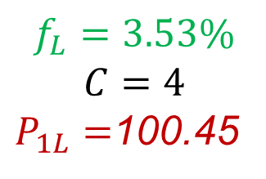
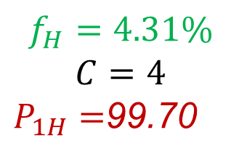
二叉树定价：普通债
一只新发的2年期，票息4.0%，目前，市场1年收益率为3.9%，市场波动率10%。采取二叉树定价方法，该只债券的合理价格为多少？
该券2年到期，所以2年末的各状态价格都为100元
根据波动率与收益率变动的关系，
  fH=3.9%*exp{10%}=4.31%
  fL=3.9%*exp{-10%}=3.53%
根据现金流贴现公式，可求出
  P1H=(100+4)/(1+4.31%)=99.70
  P1L=(100+4)/(1+3.53%)=100.45
最后根据1年末的两种可能的状态价格，求得当前的期望价格
  P0=0.5*[(99.7+4)+(100.45+4)]/(1+3.9%)=100.07
$$f_{H}=4.31\%$$
$$C=4$$
$P_{1H}=$99.70
$$f_{HH}=$$
$$C=4$$
$$P_{1L}=100$$
$$f_{0}=3.9\%$$
$$C=0$$
$$P_{0}=100.07$$
$$f_{HL}=$$
$$C=4$$
$$P_{1H}=100$$
$$f_{L}=3.53\%$$
$$C=4$$
$P_{1L}=$100.45
$$f_{LL}=$$
$$C=4$$
$$P_{1L}=100$$

Slide 19
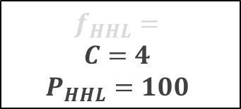
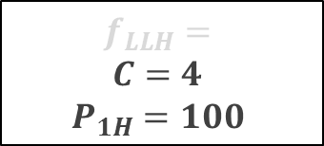
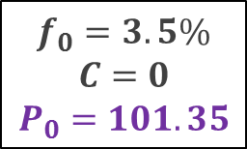
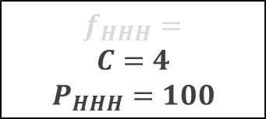
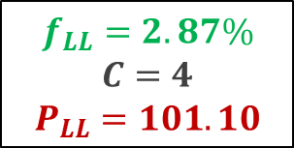
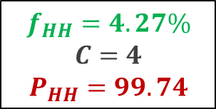
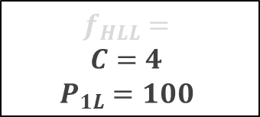
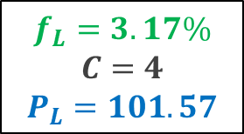

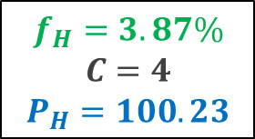
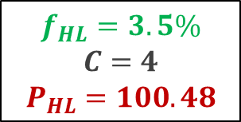

二叉树定价：可回售债（1）
一只新发可回售债，票息4.0%，第2年末投资人可按100.5元卖回给发行人。目前，市场1年收益率为3.5%，市场波动率10%。采取二叉树定价方法，该只债券的合理价格为多少？
该券2年到期，所以2年末的各状态价格都为100元
根据波动率与收益率变动的关系，
  fL=3.5%*exp{-10%}=3.17%； fH=3.87%
  fLL=3.5%*exp{2*-10%}=2.87%；fLH=4.27%
根据贴现公式，可求出第2、1年末和当前价值
  PHH=99.74；PHL=100.48；PLL=101.10
  PH=0.5*(99.74+4+100.48+4)/(1+3.87%)=100.23；PL=101.57
  P0=0.5*(100.23+4+101.57+4)/(1+3.5%)=101.35
$$f_{HHH}=$$
$$C=4$$
$$P_{HHH}=100$$
$$f_{HH}=4.27\%$$
$$C=4$$
$$P_{HH}=99.74$$
$$f_{HHL}=$$
$$C=4$$
$$P_{HHL}=100$$
$$f_{H}=3.87\%$$
$$C=4$$
$$P_{H}=100.23$$
$$f_{HLH}=$$
$$C=4$$
$$P_{1H}=100$$
$$f_{0}=3.5\%$$
$$C=0$$
$$P_{0}=101.35$$
$$f_{HL}=3.5\%$$
$$C=4$$
$$P_{HL}=100.48$$
$$f_{HLL}=$$
$$C=4$$
$$P_{1L}=100$$
$$f_{L}=3.17\%$$
$$C=4$$
$$P_{L}=101.57$$
$$f_{LLH}=$$
$$C=4$$
$$P_{1H}=100$$
$$f_{LL}=2.87\%$$
$$C=4$$
$$P_{LL}=101.10$$
$$f_{LLL}=$$
$$C=4$$
$$P_{1L}=100$$

Slide 20
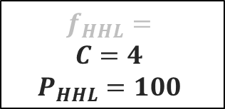
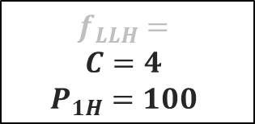
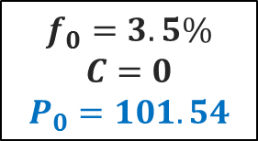
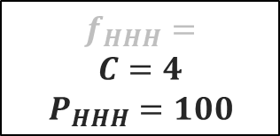
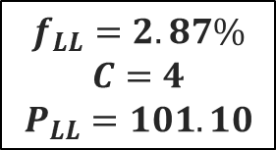
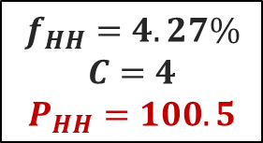
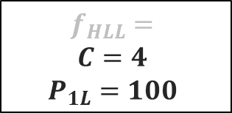
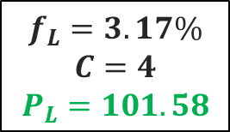

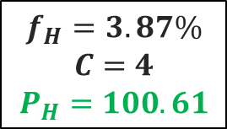
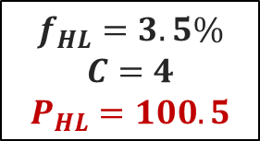
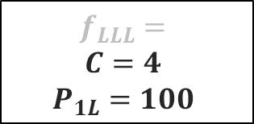
二叉树定价：可回售债（2）
一只新发可回售债，票息4.0%，第2年末投资人可按100.5元卖回给发行人。目前，市场1年收益率为3.5%，市场波动率10%。采取二叉树定价方法，该只债券的合理价格为多少？
$$f_{HHH}=$$
$$C=4$$
$$P_{HHH}=100$$
根据权利条件，删减不符合经济利益的状态
  投资人若发现第二年末的价格低于100.5元，则会行权，并得到100.5元
  将第二年末的两个状态价格，修改为100.5元
再根据贴现公式，计算第1年末和当前价值
  PH=0.5*(100.5+4+100.5+4)/(1+3.87%)=100.61
  PL=0.5*(100.5+4+101.1+4)/(1+3.17%)=101.58
  P0=0.5*(100.61+4+101.58+4)/(1+3.5%)=101.54
$$f_{HH}=4.27\%$$
$$C=4$$
$$P_{HH}=100.5$$
$$f_{HHL}=$$
$$C=4$$
$$P_{HHL}=100$$
$$f_{H}=3.87\%$$
$$C=4$$
$$P_{H}=100.61$$
$$f_{HLH}=$$
$$C=4$$
$$P_{1H}=100$$
$$f_{0}=3.5\%$$
$$C=0$$
$$P_{0}=101.54$$
$$f_{HL}=3.5\%$$
$$C=4$$
$$P_{HL}=100.5$$
$$f_{HLL}=$$
$$C=4$$
$$P_{1L}=100$$
$$f_{L}=3.17\%$$
$$C=4$$
$$P_{L}=101.58$$
$$f_{LLH}=$$
$$C=4$$
$$P_{1H}=100$$
$$f_{LL}=2.87\%$$
$$C=4$$
$$P_{LL}=101.10$$
$$f_{LLL}=$$
$$C=4$$
$$P_{1L}=100$$

Slide 21
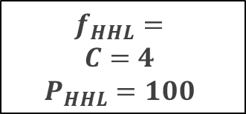
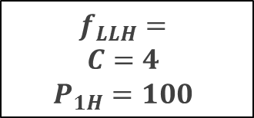
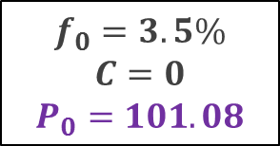
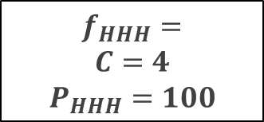
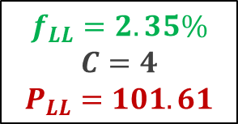
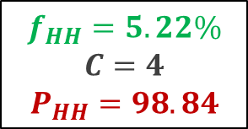
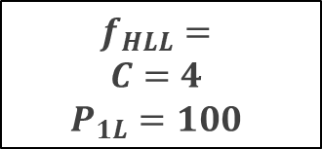
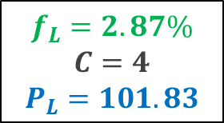




二叉树定价：可赎回债（1）
一只新发可赎回债，票息4.0%，第2年末发行人可按101元买回所发债券。目前，市场1年收益率为3.5%，市场波动率20%。采取二叉树定价方法，该只债券的合理价格为多少？
该券2年到期，所以2年末的各状态价格都为100元
根据波动率与收益率变动的关系，
  fL=3.5%*exp{-20%}=4.27%； fH=2.87%
  fLL=3.5%*exp{2*-20%}=2.35%；fLH=5.22%
根据贴现公式，可求出第2、1年末和当前价值
  PHH=98.84；PHL=100.48；PLL=101.61
  PH=0.5*(98.84+4+100.48+4)/(1+4.27%)=99.41；PL=101.83
  P0=0.5*(101.83+4+99.41+4)/(1+3.5%)=101.08
$$f_{HHH}=$$
$$C=4$$
$$P_{HHH}=100$$
$$f_{HH}=5.22\%$$
$$C=4$$
$$P_{HH}=98.84$$
$$f_{HHL}=$$
$$C=4$$
$$P_{HHL}=100$$
$$f_{H}=4.27\%$$
$$C=4$$
$$P_{H}=99.41$$
$$f_{HLH}=$$
$$C=4$$
$$P_{1H}=100$$
$$f_{0}=3.5\%$$
$$C=0$$
$$P_{0}=101.08$$
$$f_{HL}=3.5\%$$
$$C=4$$
$$P_{HL}=100.48$$
$$f_{HLL}=$$
$$C=4$$
$$P_{1L}=100$$
$$f_{L}=2.87\%$$
$$C=4$$
$$P_{L}=101.83$$
$$f_{LLH}=$$
$$C=4$$
$$P_{1H}=100$$
$$f_{LL}=2.35\%$$
$$C=4$$
$$P_{LL}=101.61$$
$$f_{LLL}=$$
$$C=4$$
$$P_{1L}=100$$

Slide 22













二叉树定价：可赎回债（2）
一只新发可赎回债，票息4.0%，第1年末至到期发行人可按101元买回所发债券。目前，市场1年收益率为3.5%，市场波动率20%。采取二叉树定价方法，该只债券的合理价格为多少？
根据权利条件，删减不符合经济利益的状态
  发行人发现第2年末的价格高于101元，则会行权
  将第2年末的状态价格，修改为101元
再根据贴现公式，计算第1年末和当前价值
  PH=0.5*(98.84+4+100.48+4)/(1+4.27%)=99.41
  PL=0.5*(100.48+4+101+4)/(1+2.87%)=101.82
根据权利条件，删减不符合经济利益的状态
  发行人发现第1年末的价格高于101元，则会行权
  将第1年末的状态价格，修改为101元
再根据贴现公式，计算当前价值
  P0=0.5*(99.41+4+101+4)/(1+3.5%)=100.68
$$f_{HHH}=$$
$$C=4$$
$$P_{HHH}=100$$
$$f_{HH}=5.22\%$$
$$C=4$$
$$P_{HH}=98.84$$
$$f_{HHL}=$$
$$C=4$$
$$P_{HHL}=100$$
$$f_{H}=4.27\%$$
$$C=4$$
$$P_{H}=99.41$$
$$f_{HLH}=$$
$$C=4$$
$$P_{1H}=100$$
$$f_{0}=3.5\%$$
$$C=0$$
$$P_{0}=100.68$$
$$f_{HL}=3.5\%$$
$$C=4$$
$$P_{HL}=100.48$$
$$f_{HLL}=$$
$$C=4$$
$$P_{1L}=100$$
$$f_{L}=2.87\%$$
$$C=4$$
$$P_{L}=101.82$$
$$f_{LLH}=$$
$$C=4$$
$$P_{1H}=100$$
$$f_{LL}=2.35\%$$
$$C=4$$
$$P_{LL}=101$$
$$f_{L}=2.87\%$$
$$C=4$$
$$P_{L}=101$$
$$f_{LLL}=$$
$$C=4$$
$$P_{1L}=100$$

Slide 23
（三）可转债定价
可转换债券的持有者可在约定条件下，将债券转换为股票，因而具有两种证券的特性

Slide 24

主要条款
转换条款：在可转换时间窗口，债券可按照约定转换系数转为相应股票，转换比率会根据股票存在派发股息、股票拆分等进行调整。
$$\text{转股价格}=\frac{可转债面值}{转换比率}$$
可赎回条款
  可转债条款中，通常也会规定可转换窗口内的特定日期段，发行人可以赎回可转换债券；若赎回权没有限制，则称为无条件赎回；若约定仅当股价超过约定价格等条件时，发行人才可赎回，则称为有条件赎回
  发行人认为股价严重低估，避免股权稀释，同时在股价上涨时期，赎回以减弱转股对股价的冲击
  若发行人被收购，则可转债持有人将丧失权利
回售条款：若发行人也允许持有人，在特定日期可按约定价格卖回债券，使用现金交割的称为硬回售；使用非现金资产交割的称为软回售
转股条款：在可转换时间窗口且股价满足特定条件，债券持有人才能行使转换权，称为或有可转债（CoCos）

Slide 25

格力转债110030.SH基本条款

Slide 26
格力转债110030.SH转换条款
利率 | 票面利率为第一年0.6%,第二年0.8%,第三年1%,第四年1.5%,第五年2%.
补偿利率 | 在本次发行的可转债期满后五个交易日内，本公司将以本次发行的可转债的票面面值的 106%（含最后一期利息）的价格向投资者赎回全部未转股的可转债。
初始转股价格（元） | 20.90
初始转股比例 | 4.78
转股价格调整原则 | 在本次发行之后，当公司发生送红股、转增股本、增发新股（不包括因本次发行的可转债转股而增加的股本）、配股以及派发现金股利等情况时，公司将按上述条件出现的先后顺序，依次对转股价格进行累积调整，具体调整办法如下： 送红股或转增股本：P1=P0/（1+n）； 增发新股或配股：P1=（P0+A×k）/（1+k）； 上述两项同时进行：P1=（P0+A×k）/（1+n+k）； 派发现金股利：P1=P0-D； 上述三项同时进行：P1＝（P0－D＋A×k）/（1+n+k）。 其中：P0为调整前有效的转股价，n为该次送股率或转增股本率，k为该次增发新股率或配股率，A为该次增发新股价或配股价，D为该次每股派送现金股利，P1为调整后有效的转股价。 公司出现上述股份和/或股东权益变化时，将依次进行转股价格调整，并在中国证监会指定的上市公司信息披露媒体上刊登董事会决议公告，并于公告中载明转股价格调整日、调整办法及暂停转股期间（如需）。当转股价格调整日为本次发行的可转债持有人转股申请日或之后，转换股份登记日之前，则该持有人的转股申请按公司调整后的转股价格执行。
转股期间 | 发行6个月后
特别向下修正条款 | （1）修正权限与修正幅度在本次发行的可转债存续期间，当公司股票在任意20个连续交易日中至少10个交易日的收盘价格低于当期转股价格的90%时，公司董事会有权提出转股价格向下修正方案并提交公司股东大会表决，该方案须经出席会议的股东所持表决权的三分之二以上通过方可实施。股东大会进行表决时，持有本可转债的股东应当回避；修正后的转股价格应不低于该次股东大会召开日前20个交易日公司股票交易均价和前一交易日的公司股票交易均价，同时修正后的转股价格不低于最近一期经审计的每股净资产值和股票面值。 若在前述20个交易日内发生过转股价格调整的情形，则在调整前的交易日按调整前的转股价格和收盘价格计算，调整后的交易日按调整后的转股价格和收盘价格计算。 （2）修正程序公司向下修正转股价格时，公司须在中国证监会指定的上市公司信息披露媒体上刊登股东大会决议公告，公告修正幅度、股权登记日及暂停转股期间。从股权登记日后的第一个交易日（即转股价格修正日），开始恢复转股申请并执行修正后的转股价格。 若转股价格修正日为转股申请日或之后，转换股份登记日之前，该类转股申请应按修正后的转股价格执行。
赎回条款 | （1）到期赎回条款在本次发行的可转债期满后五个交易日内，本公司将以本次发行的可转债的票面面值的106%（含最后一期利息）的价格向投资者赎回全部未转股的可转债。 （2）有条件赎回条款在转股期内，当下述情形的任意一种出现时，公司有权决定按照以面值加当期应计利息的价格赎回全部或部分未转股的可转债： A.在转股期内，如果公司股票在任何连续30个交易日中至少15个交易日的收盘价格不低于当期转股价格的130%（含130%）；B.当本次发行的可转债未转股余额不足3,000万元时。 当期应计利息的计算公式为：IA=B×i×t/365IA：指当期应计利息；B：指本次发行的可转债持有人持有的将赎回的可转债票面总金额；i：指可转债当年票面利率；t：指计息天数，即从上一个付息日起至本计息年度赎回日止的实际日历天数（算头不算尾）。 若在前述30个交易日内发生过转股价格调整的情形，则在调整前的交易日按调整前的转股价格和收盘价格计算，调整后的交易日按调整后的转股价格和收盘价格计算。
回售条款 | （1）条件回售条款：自本次可转债第三个计息年度起，如果公司股票在任何连续30个交易日的收盘价格低于当期转股价格的70%，可转债持有人有权将全部或部分其持有的可转债按照103元（含当期应计利息）的价格回售给公司。 若在上述交易日内发生过转股价格因发生送红股、转增股本、增发新股（不包括因本次发行的可转债转股而增加的股本）、配股以及派发现金股利等情况而调整的情形，则在调整前的交易日按调整前的转股价格和收盘价格计算，在调整后的交易日按调整后的转股价格和收盘价格计算。如果出现转股价格向下修正的情况，则上述“连续30个交易日”须从转股价格调整之后的第一个交易日起重新计算。 自本次可转债第三个计息年度起，可转债持有人在每年回售条件首次满足后可按上述约定条件行使回售权一次，若在首次满足回售条件而可转债持有人未在公司届时公告的回售申报期内申报并实施回售的，该计息年度不应再行使回售权。可转债持有人不能多次行使部分回售权。 （2）时点回售条款： （3）附加回售条件：若公司本次发行的可转债募集资金投资项目的实施情况与公司在募集说明书中的承诺情况相比出现重大变化，根据中国证监会的相关规定被视作改变募集资金用途或被中国证监会认定为改变募集资金用途的，可转债持有人享有一次回售的权利。 （4）附加回售价格说明：若公司本次发行的可转债募集资金投资项目的实施情况与公司在募集说明书中的承诺情况相比出现重大变化，根据中国证监会的相关规定被视作改变募集资金用途或被中国证监会认定为改变募集资金用途的，可转债持有人享有一次回售的权利。可转债持有人有权将其持有的可转债全部或部分按照103元（含当期应计利息）的价格回售给公司。持有人在附加回售条件满足后，可以在公司公告后的附加回售申报期内进行回售，本次附加回售申报期内不实施回售的，不应再行使附加回售权。

Slide 27
格力转债110030.SH转股价格调整
调整日期 | 转股价格(元) | 调整原因 | 公告日期
2017-07-11 | 7.24 | 2017年6月16日，公司2016年年度股东大会审议通过了《关于2016年度利润分配预案的议案》，本次利润分配方案以截至股权登记日（2017年7月10日）下午上海证券交易所收市后的总股本为基数，向全体股东每10股派发现金股利0.20元（含税）。具体实施时间详见公司同日披露的《2016年度利润分配实施公告》。 根据《格力地产股份有限公司公开发行可转换公司债券募集说明书》（于2014年12月23日披露于上海证券交易所网站）相关条款的规定，在“格力转债”发行之后，当公司发生送红股、转增股本、增发新股（不包括因本次发行的可转债转股而增加的股本）、配股以及派发现金股利等情况时，公司将按上述条件出现的先后顺序，依次对转股价格进行累积调整。 | 2017-07-05
2016-08-25 | 7.26 | “格力转债”的转股价格由7.39元/股调整为7.26元/股。“格力转债”2016年8月24日暂停转股一天，2016年8月25日恢复转股。调整后的转股价格自2016年8月25日起生效。 | 2016-08-24
2016-05-26 | 7.39 | “格力转债”的转股价格由20.90元/股调整为7.39元/股。 “格力转债”自2016年5月19日至2016年5月25日暂停转股，2016年5月26日恢复转股。调整后的转股价格自2016年5月26日起生效。 | 2016-05-20
2015-01-13 | 20.90 | 本次可转债的初始转股价格为20.90元/股，不低于募集说明书公告日前20个交易日公司股票交易均价（若在该20个交易日内发生过因除权、除息引起股价调整的情形，则对调整前交易日的收盘价按经过相应除权、除息调整后的价格计算）和前一个交易日公司股票交易均价。 前20个交易日公司股票交易均价=前20个交易日公司股票交易总额/该20个交易日公司股票交易总量；前一交易日公司股票交易均价=前一交易日公司股票交易总额/该日公司股票交易总量。 | 2015-01-09

Slide 28
转债价格结构
折价
OTM
ATM
ITM
贴现
转债价格
转债
成交价
平价
转债
发行价
债券面值
0
股 价

Slide 29

比较定价法
可转债的债券价值（同资质普通债现价）也称为直接价值，是可转债的底线，而转换权相当于一个股票看涨期权。
  $\text{可转债价格}≥\max\left\{股票市场价×转换比率, 同资质普通债现价\right\}$
可转债市价高于债券价值的溢价，可视为期权费。但普通看涨期权有明确的损失金额，但转换权只能保证持有人获得债券价值，但债券价值是变化的。要从多个角度进行比较：
  考虑当前绝对收益：$\text{每股市场转换溢价}=\frac{可转债市价}{转换比率}−\text{每股市价}$
  考虑当前相对收益率：$\text{每股市场转换溢价率}={\frac{可转债市价}{转换比率}}/{\text{每股市价 }}$
  考虑未来累计收益：$溢价偿还时间=\frac{\text{每股市场转换溢价}}{每股每期收入溢价}={\begin{aligned}\text{每股市场} \\ \text{转换溢价}\end{aligned}}/{\left[\frac{可转债票息}{转换比率}−每股股利\right]}$

Slide 30

期权定价法
可以将可转债的价格分解如下：
$$可转债价格=直接价值+股票看涨期权价格$$
可引用期权分析看涨期权价格
Delta：期权价格对基础资产价格变动的敏感度
  $$可转债价格变动≈单位股价变动×转换比率×Delta$$
  delta=0，为普通债券；若delta=1，为股票
  Delta是一个近似指标；delta是关于时间的变量
Gamma：期权价格对delta变动的敏感度
  相当于对基础资产价格的二阶导数
Vega：期权价格对股票波动率变化的敏感度

Slide 31
期权定价法
根据可转换权的价格水平，分为
  价内（In-The-Money）可转债，股性强
    股价变动对债券价格影响大，收益率对债券价格的影响较小，转换溢价较低，转换权价格较高
    股价大涨、看好后市等情况
  价外（Out-The-Money）可转债，债性强
    股价变动对债券价格影响小，收益率对债券价格的影响较大，转换溢价较高，转换权价格接近0
    股价大幅低于转换价格、股价不看好的情况
  平价（At-The-Money）可转债，股债特性均不明显
    股价和收益率对债券价格的影响程度相当，转换溢价率、溢价偿还时间等指标都在同类平均水平

Slide 32
投资优劣
优势是损失有下限，最低为债券价值；劣势是转股时，要支付额外溢价
采取情景分析法
  对股价和收益率分别设置不同的组合场景
  测算各个场景下可转债的各项收益指标
  比较期望收益并作决策

Slide 33





业务
沟通
内容
问答
观点
交流
技术
探讨

